Slide 1

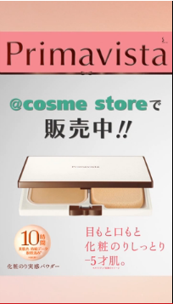





留めの映像について
■縦型 現）
■①③⑤の秒数を10秒⇒7秒程度に。
■②④⑥を5秒から7秒に。下記の共通クリエイティブに。
修正案）
①
②
ルミネ1
7F
にて販売中！！
②④⑥を
共通映像に
プリマヴィスタ
くずれにくい 化粧のり実感 パウダーファンデーションUV
③
④
←商品画像 切り抜きっぽいテイストで。キャプション的にブランド名・商品名を。
プリマヴィスタ
皮脂くずれ防止化粧下地
⑤
⑥
プリマヴィスタ
化粧のり実感
リキッドファンデーションUV ＜くずれにくいタイプ＞

Slide 2
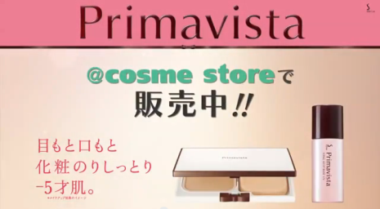
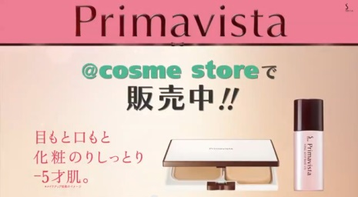
留めの映像について
■横型 現）
①
②
CF ver.1
③
CF ver.2
④
修正案）
■②④を5秒から7秒に。下記の共通クリエイティブに。
②④を
共通映像に
ルミネ1
7F
にて販売中！！
プリマヴィスタ
皮脂くずれ防止化粧下地
←商品画像 切り抜きっぽいテイストで。キャプション的にブランド名・商品名を。
プリマヴィスタ
くずれにくい 化粧のり実感 パウダーファンデーションUV
プリマヴィスタ
化粧のり実感
リキッドファンデーションUV ＜くずれにくいタイプ＞

